Slide 1

Diagramas de flujo
3. Lógica Computacional

Slide 2
Diagrama de flujo
La representación gráfica de un algoritmo

Slide 3
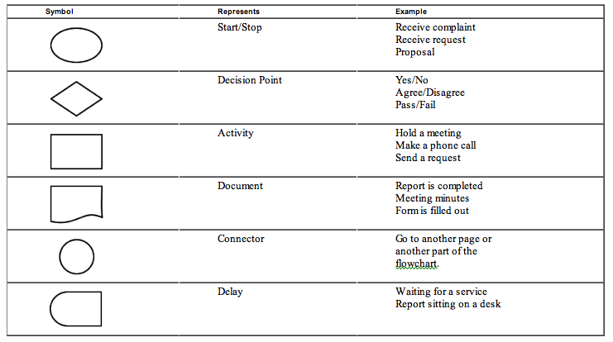

Slide 5
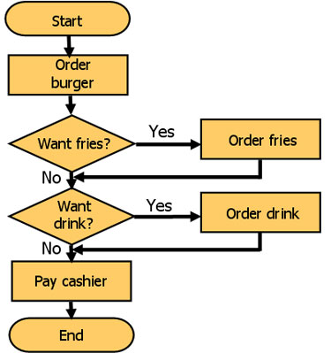

Slide 6
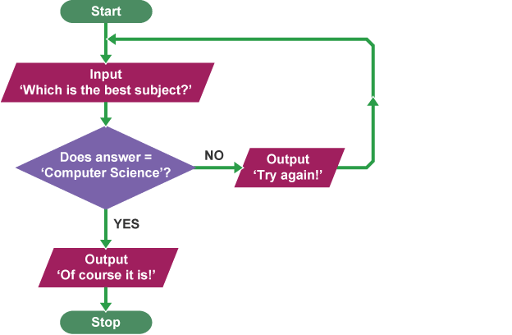

Slide 7
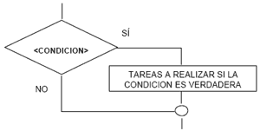
Condicional

Slide 8
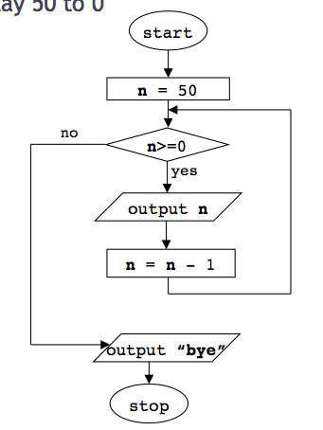
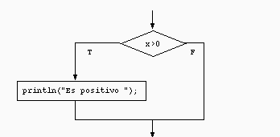
Input => x

Slide 9
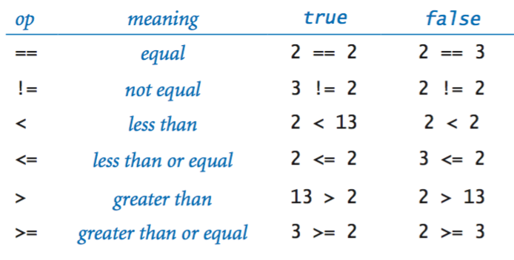

Slide 10
RETO
Despliega todos los números enteros de 50 a 0

Slide 12


Slide 13
Actividad
Más diagramas de flujo!

Slide 14
Tipos de Datos
Qué y cómo pueden ser usados

Slide 15
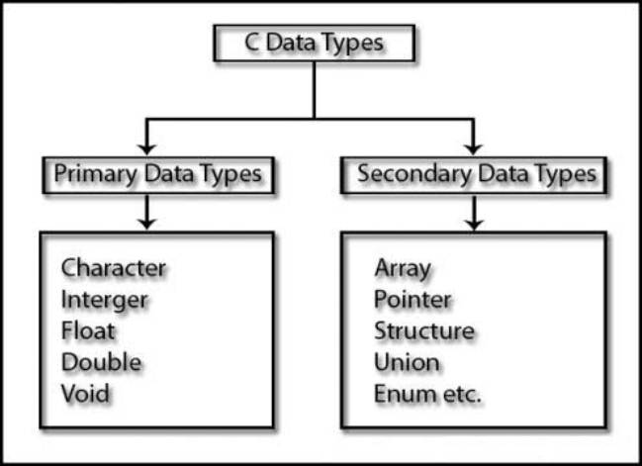
Datos primitivos en C

Slide 16
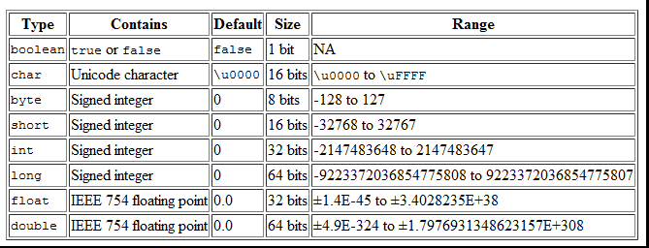
Datos primitivos en Java

Slide 17
Basic Data Types
Integer
Double / Float (decimals)
Char
String (combination of chars)
Boolean
Others:
Array
Hash Table
Etc.

Slide 18
Thanks.
@edolopez - edolopez@hackerschool.mx

